Slide 1
Tento vzdělávací materiál vznikl v rámci projektu EU – peníze školám
Název projektu : Objevujeme svět kolem nás Reg. číslo projektu: CZ.1.07/1.4.00/21.2040

Slide 2
Česká opera

Slide 3
Česká opera vznikla z naprosto odlišných podmínek než ostatní operní kultury.
Operní představení se v Čechách objevují ne přelomu 16. a 17. století.
I k nám sice doléhá ohlas italských zívaných her – ten však ovlivnil pouze kulturu císařského a šlechtických dvorů. Jde zcela mimo národní kulturní rozvoj a na české hudební tvorbě nezanechává žádné stopy.

Slide 4
První dochovaná česká opera, či spíše opera s českým textem, nese název „O původu Jaroměřic“ a napsal ji F.V. Míča, skladatel a kapelník hudbymilovného hraběte Jana Adama z Questenberka z Jaroměřic nad Rokytnou. Opera se zachovala s českým a italským textem a vznikla ve 20. letech 18. století.

Slide 5
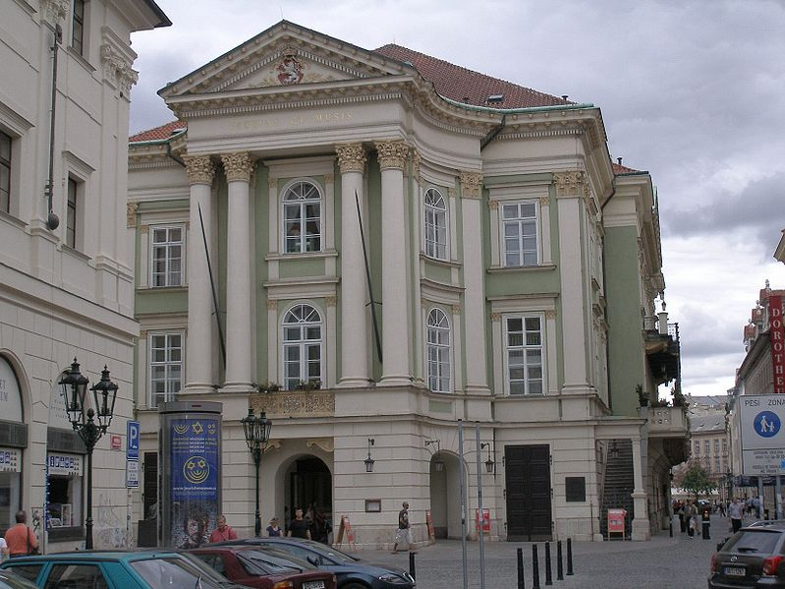
Teprve období národního obrození přináší oživení českého divadla a s ním i první amatérská operní představení ve Stavovském divadle
obr.1

Slide 6
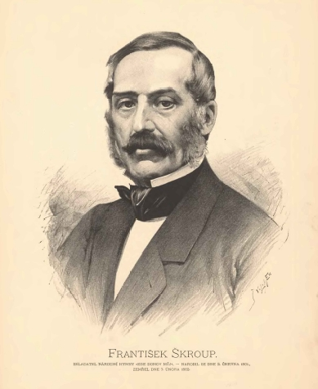
Významnou osobností té doby je
František ŠKROUP
(1801 – 1862)
inspirován uváděním prvních oper německých autorů
(v českém překladu) vytvořil první českou operu
DRÁTENÍK
pak následovaly další:
OLDŘICH A BOŽENA
LIBUŠIN SŇATEK
Nesmrtelnost mu ale zajistila především hudba k frašce Josefa Kajetána Tyla
Fidlovačka aneb žádný hněv a žádná rvačka
ve které při poprvé zazněla píseň slepého žebráka Mareše Kde domov můj, která se později stala českou národní hymnou.
obr.2

Slide 7
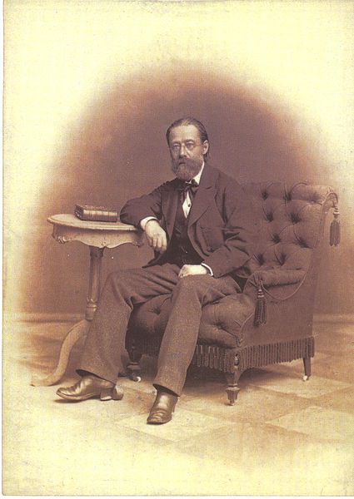
Za tvůrce opravdu české národní opery je všeobecně považován
Bedřich SMETANA
(1824, Litomyšl – 1884, Praha)
BRANIBOŘI V ČECHÁCH
PRODANÁ NEVĚSTA
DALIBOR
LIBUŠE
DVĚ VDOVY
HUBIČKA
TAJEMSTVÍ
ČERTOVA STĚNA
obr.3

Slide 8
PRODANÁ NEVĚSTA
Záznam představení z Metropolitní opery v New Yorku (1978)

Slide 9
DALIBOR
Renee Fleming (USA) – jedna z nejslavnějších současných sopranistek zpívá arii z Dalibora – a v češtině! ☺

Slide 10
LIBUŠE
prezidentské fanfáry jsou původně součástí slavné Smetanovy opery

Slide 11
HUBIČKA

Slide 12
TAJEMSTVÍ

Slide 13
ČERTOVA STĚNA

Slide 14
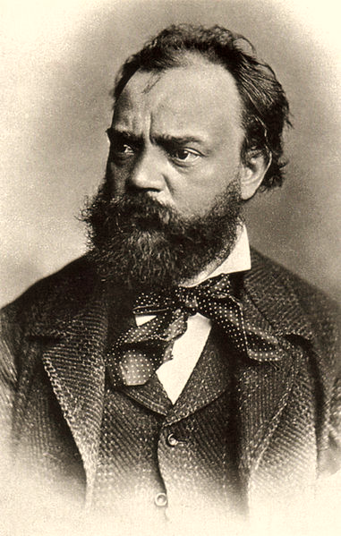
Antonín DVOŘÁK
(1841, Nelahozeves – 1904,Praha)
Dvořákova tvorba je typická obrovskou invencí, která ve své době neměla obdobu. Tím k sobě strhnul pozornost hudebního publika celého světa. Jeho opery jsou zařazovány do repertoáru všech světových scén.
Uvedeme si jen ty nejhranější:
RUSALKA
JAKOBÍN
ČERT A KÁČA
ARMIDA
obr.4

Slide 15
RUSALKA

Slide 16
JAKOBÍN

Slide 17
ČERT A KÁČA

Slide 18
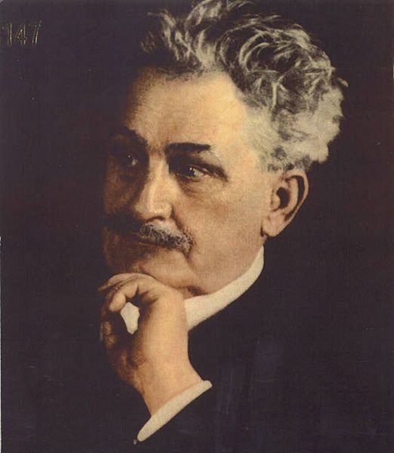
Leoš JANÁČEK
(1874, Hukvaldy – 1928, Ostrava)
Janáčkova originalita (hudební i lidská) přinášela řadu obtíží. Dlouho usiloval o pochopení a uznání svého díla.
Dnes je v cizině pravděpodobně nejuznávanějším českým skladatelem (v této sadě je mu věnována samostatná prezentace).
JEJÍ PASTORKYŇA
VÝLETY PANA BROUČKA
KÁŤA KABANOVÁ
VĚC MACROPULOS
PŘÍHODY LIŠKY BYSTROUŠKY
Z MRTVÉHO DOMU
obr.5

Slide 19
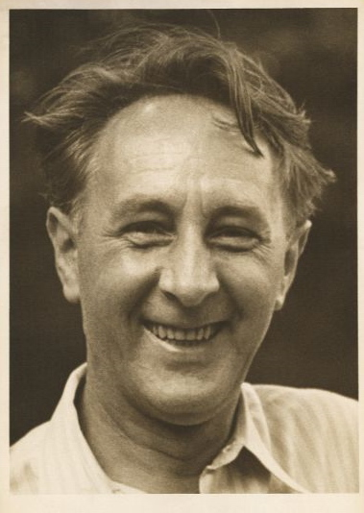
Bohuslav MARTINŮ
(1890, Polička – 1959, Švýcarsko)
HRY O MARII
VESELOHRA NA MOSTĚ
JULIETA (SNÁŘ)
ŘECKÉ PAŠIJE
JULIETTA (Snář)
obr.6

Slide 20
VESELOHRA NA MOSTĚ

Slide 21
JULIETTA (TROJÍ PŘÁNÍ)
Paříž, 2002

Slide 22
Název projektu : Objevujeme svět kolem nás Reg. číslo projektu: CZ.1.07/1.4.00/21.2040
Autor : Renata Smyčková, ZŠ a MŠ Nová, Ústí n. L.
Období vytvoření výukového materiálu: březen 2012
Vzdělávací obor: Člověk a umění
Anotace: Prezentace určená pro seznámení s různými hudebními žánry
Očekávaný výstup: žák poznává historii i současnost české opery, Seznamuje se s díly nejvýznamnějších českých skladatelů. Na základě ukázek si všímá úspěchu českých oper na zahraničních jevištích – uvědomuje si, že díla našich autorů tohoto žánru patří k velmi oblíbeným po celém světě.
Jazyk: Čeština

Slide 23
Použité zdroje:
Wikipedie – otevřená encyklopedie
Zdroje obrázků:
[cit. 2012-03-01]. Dostupný pod licencí public domain na WWW: http://cs.wikipedia.org/wiki/Soubor:Stavovsk%C3%A9_divadlo_1.JPG
[cit. 2012-03-01]. Dostupný pod licencí public domain na WWW: http://cs.wikipedia.org/wiki/Soubor:Jan_Vil%C3%ADmek_-_Franti%C5%A1ek_%C5%A0kroup.jpg
[cit. 2012-03-01]. Dostupný pod licencí public domain na WWW: http://cs.wikipedia.org/wiki/Soubor:JanMula%C4%8D-Bed%C5%99ichSmetana.jpg
[cit. 2012-03-01]. Dostupný pod licencí public domain na WWW: http://cs.wikipedia.org/wiki/Soubor:Dvorak1.jpg
cit. 2012-03-01]. Dostupný pod licencí public domain na WWW: http://cs.wikipedia.org/wiki/Soubor:Janacek.jpg
cit. 2012-03-01]. Dostupný pod licencí public domain na WWW: http://cs.wikipedia.org/wiki/Soubor:Martinu_1943.jpg

